Slide 1


SNC8x系列专业音频处理器
深圳市九音科技有限公司

Slide 2


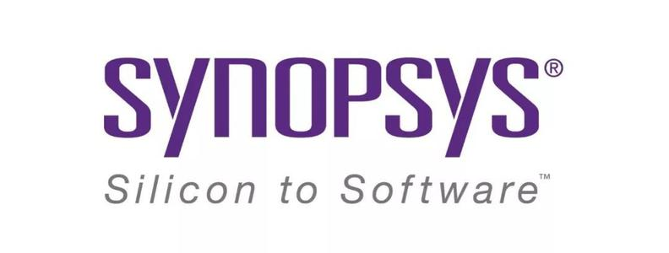


公司简介
Company Profile
专注于声学科研和商业化
深圳市九音科技有限公司（“九音科技”） 是一家专注于声学科研和商业化的高新技术企业。公司成立于2017年， 我们的愿景是成为音频领域中特色技术解决方案的提供商。
公司的主要产品包括集成AI算法、高质量编解码器、高性能DSP、高速USB与电源管理单元的专业音频处理器系列，支持客户深度定制开发和算法+芯片+应用设计的turn-key解决方案。
九音科技和行业顶尖的IP合作伙伴与芯片生产企业合作，打造出世界一流的音频处理器与配套元器件，为客户提供质量可靠、供应稳定与服务专业的声学整体解决方案。

Slide 3
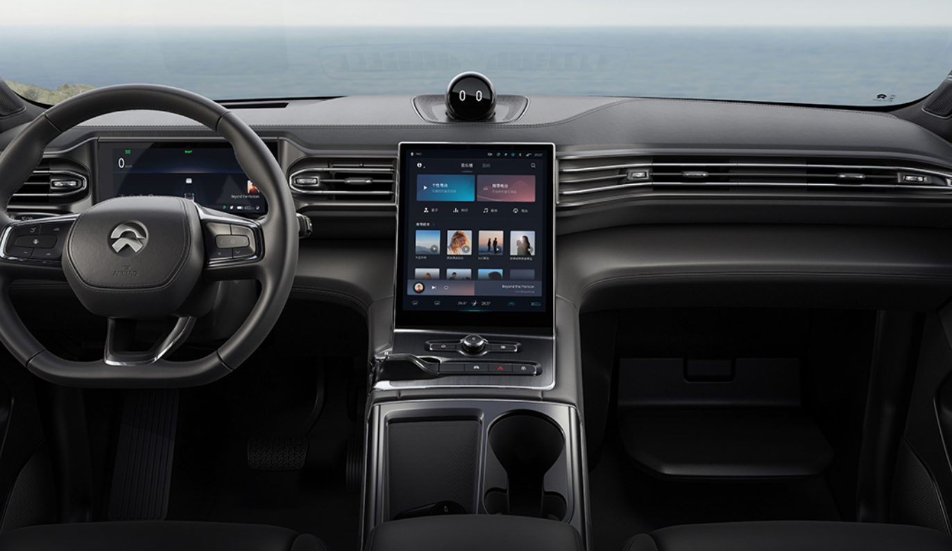
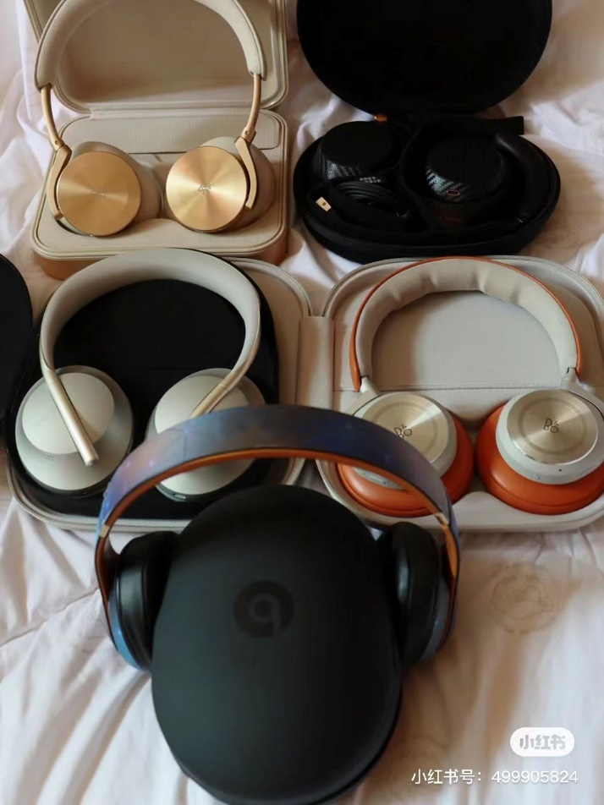
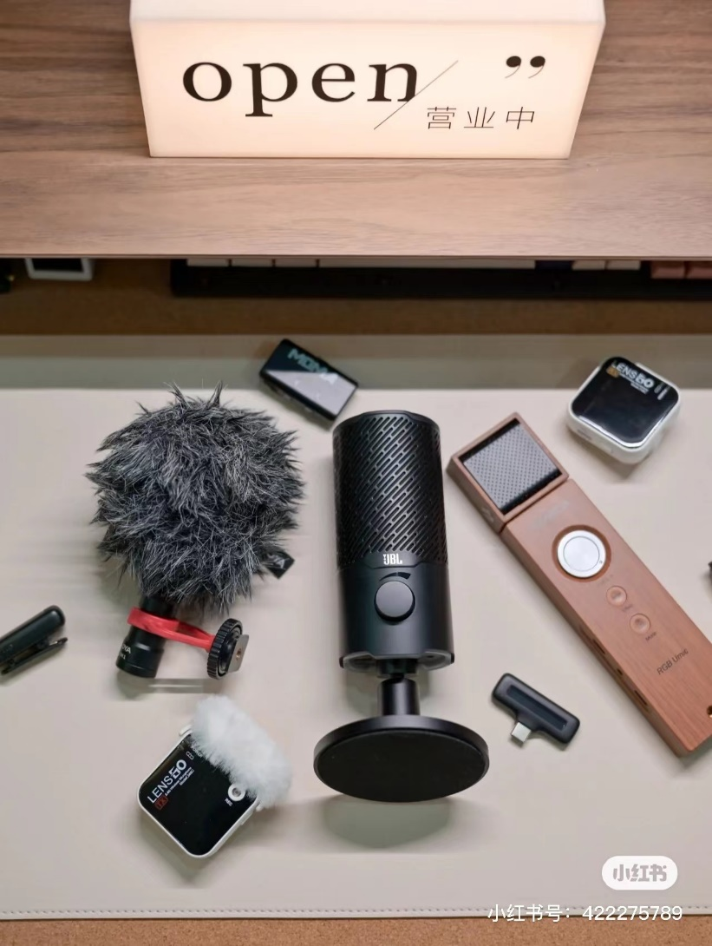
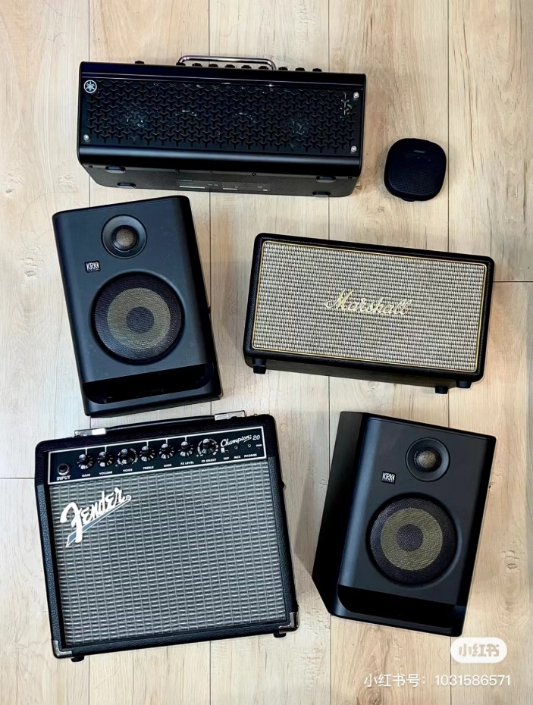
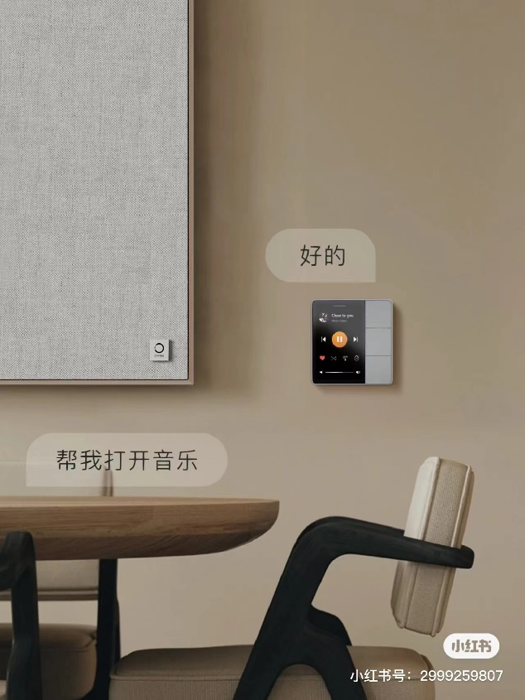












深耕专业音频市场
九
音
专
业
音
频
处
理
器
智能座舱
耳机
麦克风应用
专业音响
AIoT
特种行业
2022年，汽车产销分别完成2702.1万辆和2686.4万辆。 2023年预计中国汽车市场总销量为2760万辆，同比增长3%
2023年预计全球耳机出货近10亿条，其中有线耳机超过6亿条；专业耳机（降噪、游戏、Hi-Res）3亿台以上
2022年中国视频会议行业市场规模达到148.2亿元，同比增长18.3% ，2023年有望突破200亿元
预计2023年我国主要电子音响产品总市场规模将达4451亿元
2022年中国智能语音产业规模达215亿元且维持较高增速，预计到2026年产业规模可达469亿元
工业噪音隔离和听觉保护助听器和特种行业
有交互和控制需求的终端都将具备音频入口，对音质和个性化感知的要求不断提升
立讯精密

Slide 4

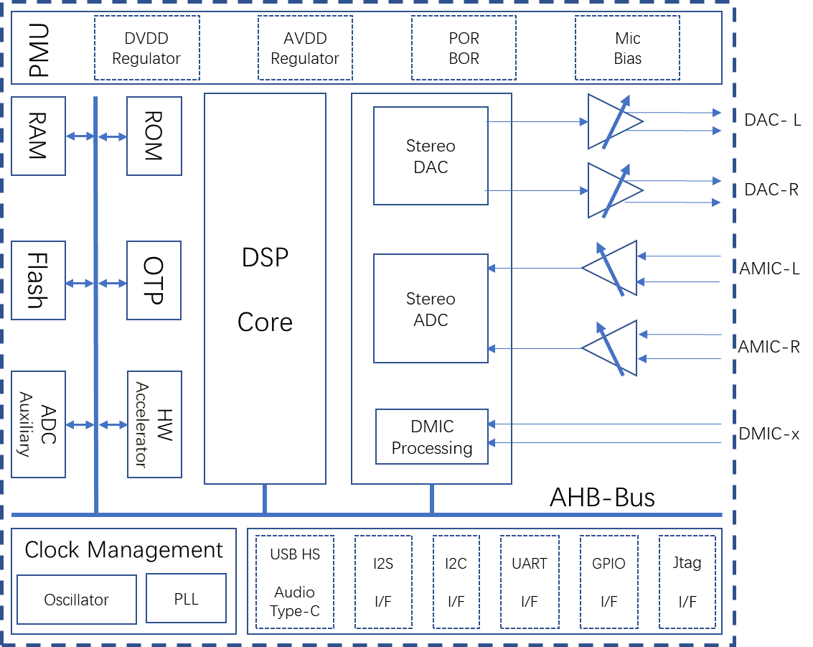
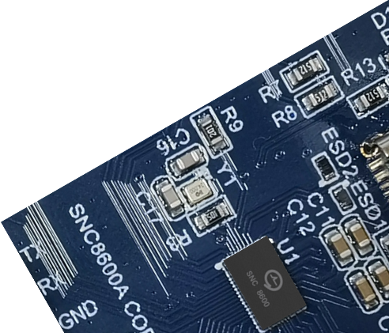
SNC8x系列 32Bit高性能音频信号处理器
SNC8x系列音频信号处理器，集成AI算法和高质量编解码器、高性能DSP、高速USB与电源管理单元
单芯片高集成度，大幅降低产品的BOM成本和开发周期
丰富的技术开发生态
关键技术指标
Cadence Tensilica 32位 HiFi3 DSP核心 @200MHz
32位浮点计算单元、AI硬件加速，在线JTAG调试
内建AGC、DRC、均衡器、混音器、风噪抑制算法
内建LDO与DC-DC电源管理单元
双路24位高精度ADC, SNR≧106dB，采样率高达192kHz
双路24位高精度DAC, SNR≧101dB，采样率高达192kHz
USB2.0高速控制器与PHY, 完整支持UAC 1.0/2.0
3路全双工I²S输入/输出，采样率高达192kHz
2路模拟/10路数字麦克风
2路I²C，1路全双工UART
12bit SAR ADC

Slide 5
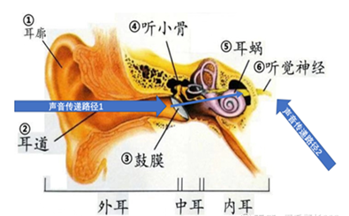


算法领先的音频解决方案
EVC（Ear canal Voice Capture）
AI 通话降噪
降噪深度：-57dB
多场景降噪：
机场/地铁
餐厅/酒吧
办公室/会议室
呼叫中心
音乐厅
AI降噪 关闭
独家耳道拾音算法
（国际专利）
实现超强通话降噪功能
100dB白噪 清晰通话
6-7级（15m/s）强风 清晰通话
类“腹语”通话（特别适合SWAT、安保人员等特殊用途)
AI降噪 打开
AEC
Beam Forming
ENC
AGC
耳内拾音
音色还原
低音增强
动态均衡
AI 麦克风阵列
AEC
防啸叫
Beamforming
DOA 角度方向识别
NC 环境音消除、键盘音消除
VAD 语音唤醒
自声消除
上行通话降噪ENC

Slide 6
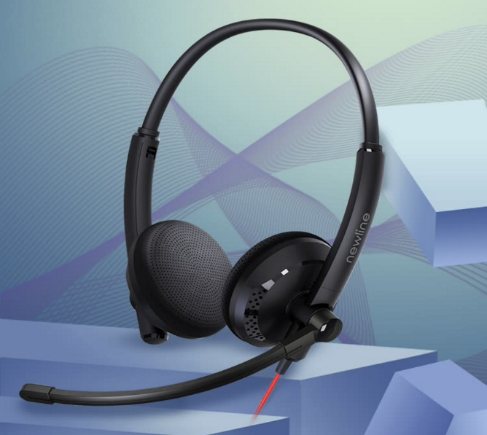


AI通话降噪应用-会议/话务耳机
AI降噪 关闭
技术特色
九音科技专业音频信号处理器, 内置AI超强降噪算法
MIC AGC，通话清晰准确、人声高度还原
高精度DAC，Hi-Res音频输出
硬件MIC/SPK EQ，音色个性饱满
高品质USB音频
高速USB2.0，UAC1.0/2.0自适应，设备兼容性强。
降噪性能
降噪深度：-57dB
适用于多场景降噪：
办公室/家庭/呼叫中心
机场/餐厅/地铁/驾驶舱
AI降噪 打开
符合主流会议系统认证
首款腾讯官方认证耳机
Teams
Zoom
SNC8X
USB
AMIC1
ADC1
AI通话降噪算法
AMIC2
ADC2
DAC
I2S
(Slaver)
AOHPRP
LRCK
Speaker
AOHPRN
BCK
AOHPLP
SDI
AOHPLN
SDO

Slide 7
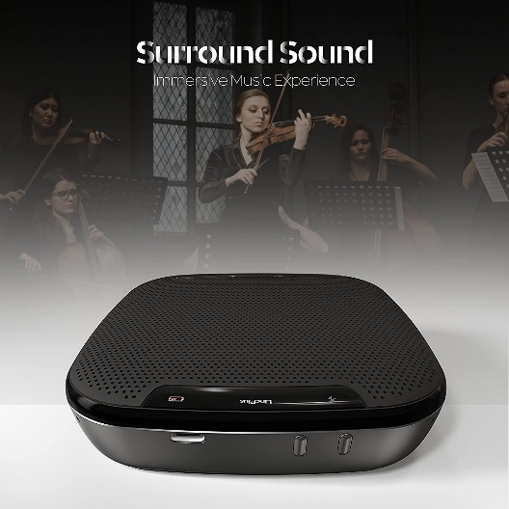

AI远场拾音与回声消除应用-麦克风阵列
技术特色
搭载Mask神经网络算法，具备更好的系统稳定性、兼容性
拾音距离更远，声音更清晰
AI降噪算法，有效抑制会议场景中的各类稳态和非稳态噪声
硬件规格
支持2/4/6路麦克风
支持线性、环形麦克风阵列
麦克风间距20/30/35/40mm
高速USB2.0，UAC1.0/2.0自适应
支持3.5mm模拟音频输出
支持双路模拟信号回采
支持串口和USB-DFU升级
算法支持
远程拾音：支持10米内清晰拾音
回声消除：高适配喇叭、功放、腔体及结构
混响抑制：适配RT60<800ms的混响办公室
AI 降 噪：有效抑制风扇、空调等稳态噪声
键盘、关门、转椅拖动等非稳态噪声
SNC8X
Bluetooth
Solution
Speaker
DMIC
DMIC PDM Data
AEC Reference
PA
DMIC
DMIC_IN
麦克风阵列算法
ADC
DAC
DMIC
DMIC_IN
DMIC
DMIC_IN
RF
DMIC_IN
I2S_SDO
I2S_SDI
I2S_SDI
I2S_SDO
UART
UART

Slide 8
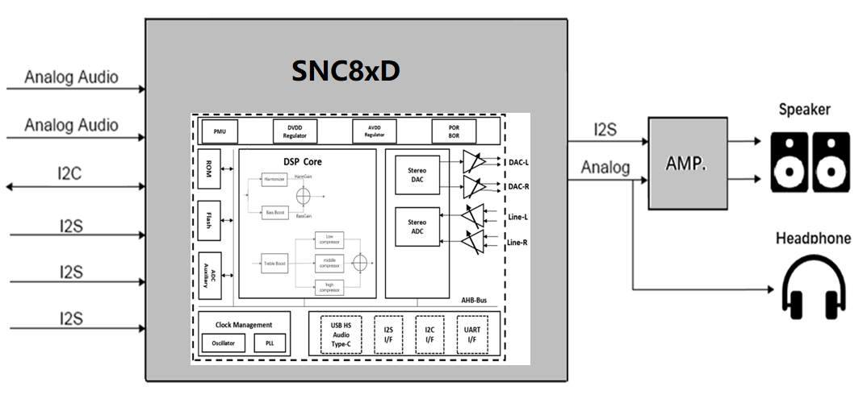
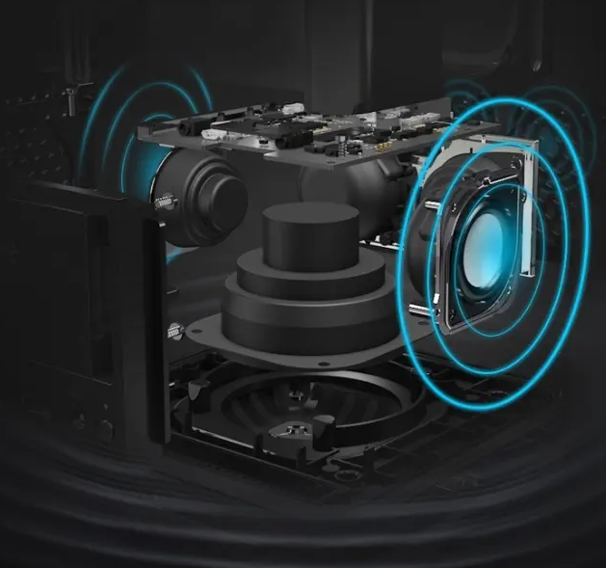
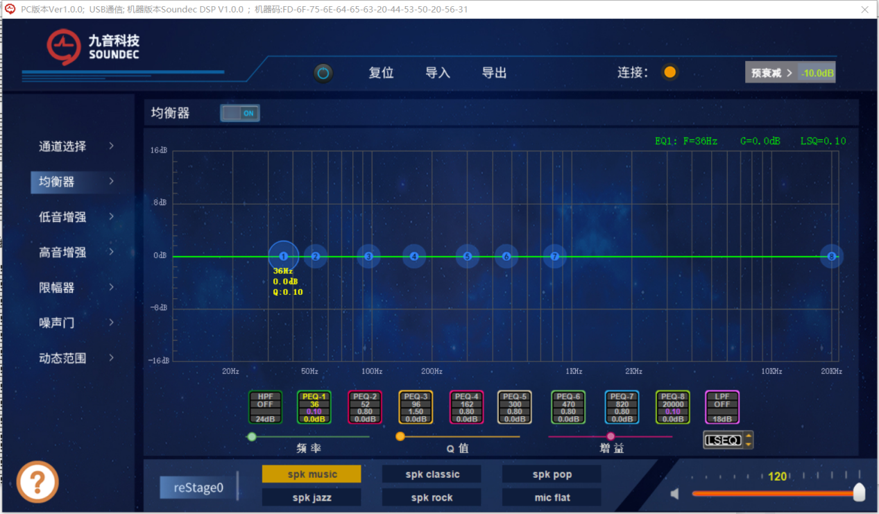
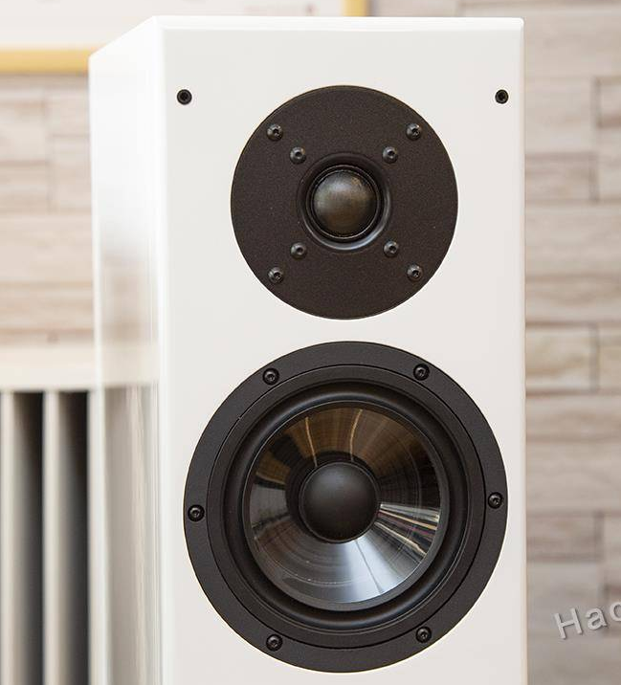
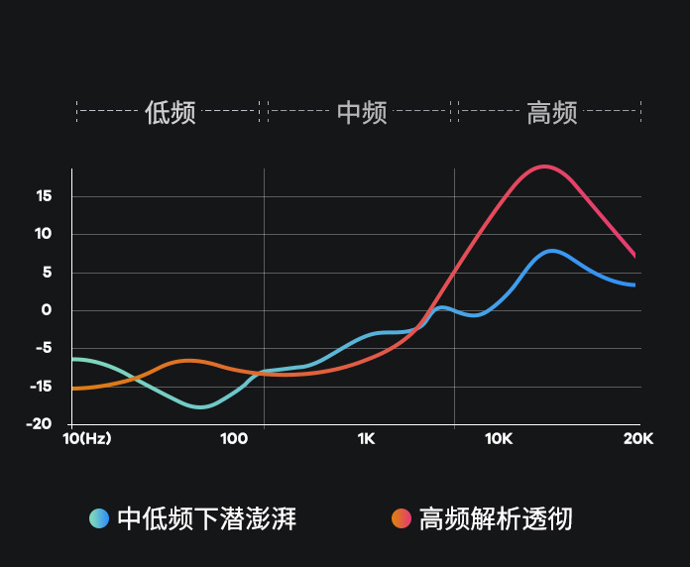
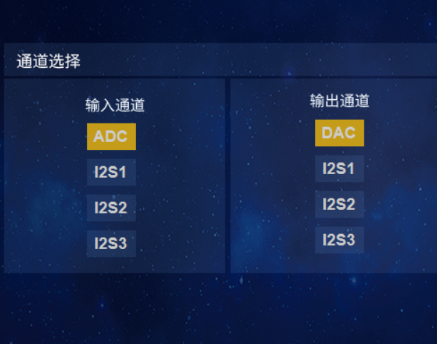
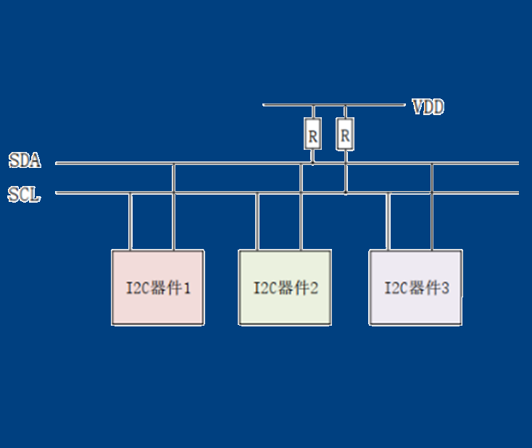

技术特色
DSP后级音效处理器
SNC8xD是九音科技为提升便携式设备（如耳机、音频播放器、多媒体扬声器等）音频效果而设计的音频处理器
广泛应用于：便携式音箱、SoundBar、AI Speaker智能音箱、USB 声卡等产品
动态低音增强
参量均衡器
高音/低音增强
3段动态范围调整
多通道路由
I2C 通讯控制
根据实际应用场景，支持动态提升低音效果的音效
基于原声幅度，针对人声部分进行动态提升
支持8段EQ、高低通滤波器
支持6种预设EQ模式
支持6种预设EQ模式的重定义
Treble：通过调节高音增强增益和截至频率让高音部分更明亮清脆，具有穿透力
Bass：通过调节低音增强增益和截至频率来实现不同腔体的低音效果
支持3段DRC
支持用户自定义3段DRC频率范围
支持用户分别调整每个频率段内的DRC参数：阈值，分频点，压缩比，启动和释放时间
支持模拟差分输入*1
支持模拟差分输出*1
支持全双工I2S*3
支持标准I2C Slave模式
支持4组I2C寻址地址

Slide 9
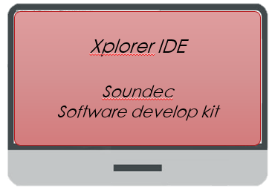
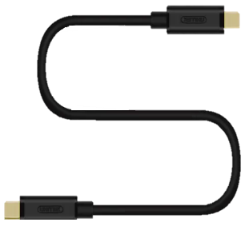
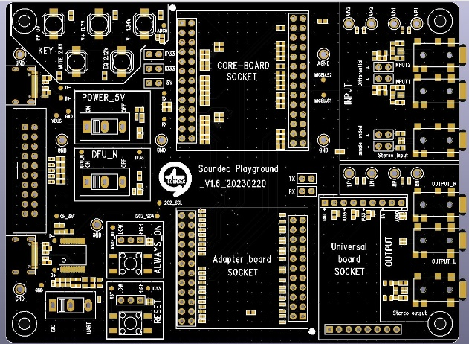

SDK开发平台
Software Develop Kit
USB Connection
EVA Board
Xtensa Xplorer
功能完整的评估板，用于在线调试、评估音效
支持3.5mm、USB-C等丰富的音频与调试接口，1小时搭建典型应用
通过Adapter Socket，适配多种模块，快速扩展应用方案
九音科技 Soundec
SDK& Soundec StudioTM
(crypto for binary code)
通过USB连接评估板和PC辅助调试及代码升级
音频流 | 不同音频通路场景，可用系统资源（dRAM空间≧217KB）
 | ADC->DAC | I2S->DAC | I2S->I2S | ADC->I2S | USB->DAC | ADC->USB
48K@32bit | 94.79% | 94.75% | 94.10% | 94.30% | 95.17% | 94.36%
96K@32bit | 90.59% | 90.08% | 89.20% | 89.60% | 93.35% | 91.87%
192K@32bit | 82.52% | 81.38% | 79.25% | 80.21% | 89.59% | 85.97%

Slide 10
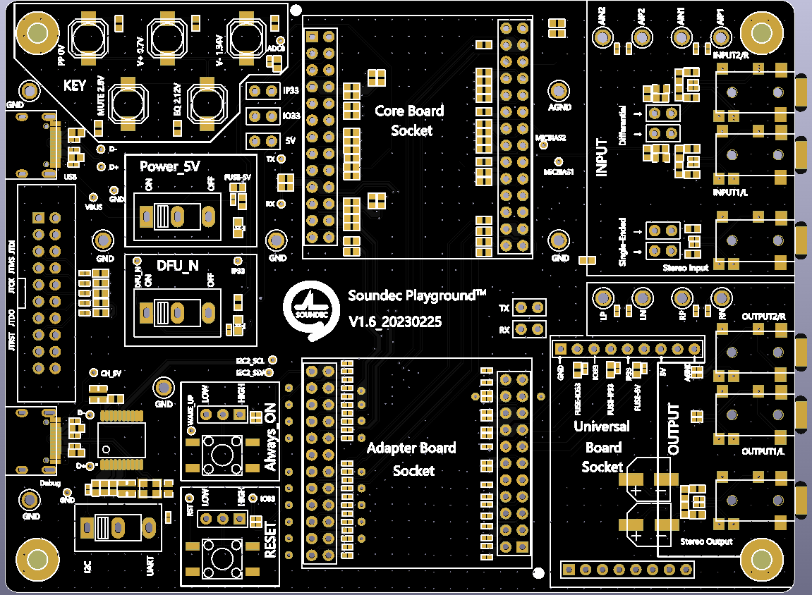
Soundec PlaygroundTM 评估板
丰富的音频与调试接口，1小时搭建典型应用
特有声学器件和通信模块扩展板与万能板设计，积木式搭建定制化硬件方案
配合Soundec StudioTM调试工具与开发者例程，零代码验证音频性能及产品原型
自动化固件生成工具，满足固件定制及小批量试产需求

Slide 11
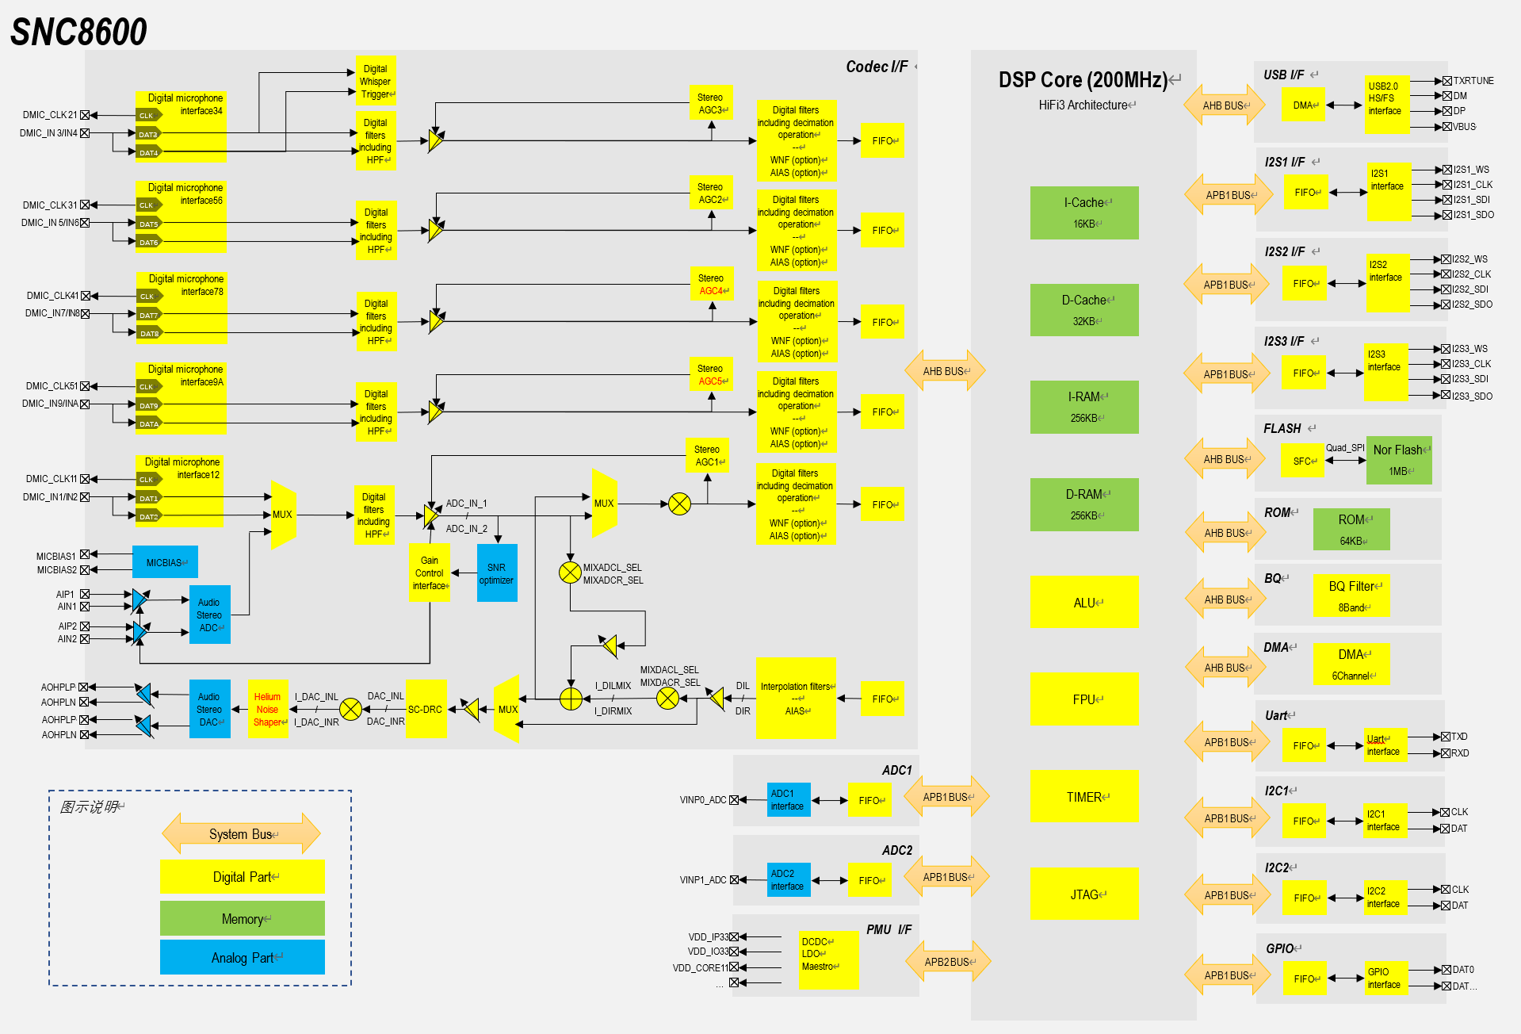
系统框图
主要参数
芯片定位 | Audio CODEC SOC including USB
工艺制程 | TSMC 40nm uLP
内核 | Cadence HiFi3 up to 200MHz
RAM | 512KB( iRAM 256KB, dRAM 256KB )
Flash | 1MB
麦克风 | 模拟麦克风：2个 (SNC8600/8600A) 数字麦克风：10个（SNC8600）；8个（SNC8600A）
接口 | I2C | SNC8600：2个；SNC8600A：1个
 | I2S | SNC8600：3个；SNC8600A：2个
 | USB2.0 HS/FS | 1个
 | UART | 1个
 | ADC | SNC8600：2个；SNC8600A：1个
XTAL | 24MHz 12pF 10ppm ESR＜100Ω
采样率 | 最高24bit/192K
ADC input Path (24bit,48KHz) | SNR | 106dB | 106dB
 | Dynamic range | 106dB | 106dB
 | THD+N | -88dB | -88dB
DAC output Path (32Ω 24bit,48KHz GOM/GOD=0dB) | Output Power | 30mW | 30mW
 | SNR | 101dB | 101dB
 | Dynamic range | 110dB | 110dB
 | THD+N | -81dB | -81dB
 | Noise level | ＜5uVrms | ＜5uVrms
Notes:
P7 SNC 8600 芯片技术概要 （续）
- 功耗：不同应用下功耗差异
- 封装方式
- 其他重要信息
2023-2-10：
是否分应用列出功耗（参考ADI），硬件设计相关的主要参数：功耗、snr

Slide 12
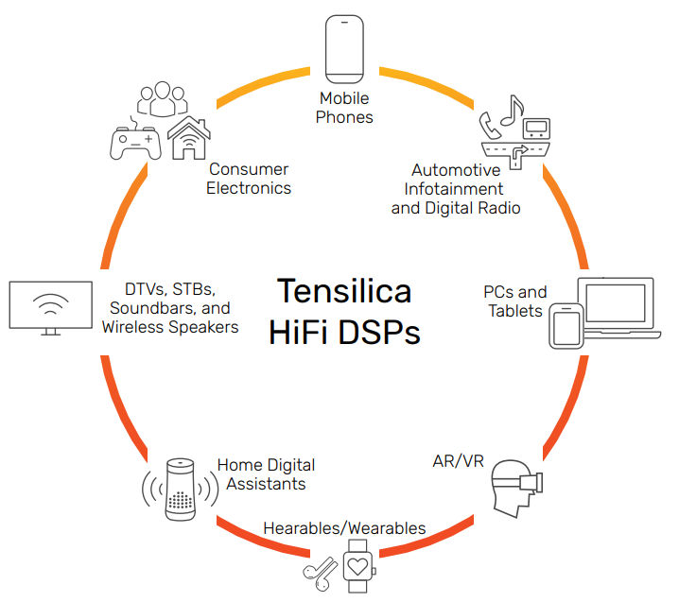
HiFi3 内核
Tensilica HiFi DSP 的市场应用现状
Tensilica HiFi DSP系列是许可数量最多的音频/声音/语音处理器
支持超过300款认证软件包
已有125家以上软件合作伙伴参与Tensilica Xtensions™伙伴计划。
100多家顶级半导体公司和系统OEM为其音频、声音和语音产品选择了 Tensilica HiFi DSP
HiFi3 架构
HiFi3是一种VLIW架构，支持三个Slot并行执行。
支持两个乘加器，四个乘法器
良好的支持32x16位和32x32位乘法
支持真正的64位数据路径和ITU-T/ETSI 标准
一个可选的浮点单元，提供2路SIMD，每个周期支持单精度IEEE浮点
MAC或ALU操作
HiFi3 DSP运算库
支持通用DSP库，该库包含FIR滤波器、IIR滤波器、基本数学函数、Matrix矩阵操作，以及FFT运算

Slide 13
SNC8x资源明细
Resource
Architecture
音频DSP，可达200MHz
支持单周期MAC，矢量FPU, SIMD
512KB的RAM零等待
48KB零等待缓存RAM
片内1MB NOR闪存
单独的电源管理单元支持3.3V到5.5V 宽电压
用于所有片上电源电压的DC-DC稳压器和LDO
内置硬件BQ加速器，支持8-band 硬件EQ
HiFi3是一种VLIW架构，支持3路操作并行执行
支持一个2路SIMD单精度IEEE浮点单元
支持两个2乘法器的乘/积单元，乘法器支持4个24位、4个32x16位或4个16x16位乘法操作
每个周期支持两次32x32-bit乘法
支持单乘、双乘和四乘的运算
通过可选的浮点单元，HiFi 3支持每个周期两个IEEE-754浮点MAC
一个算术/逻辑单元，以及一个对AE_DR值进行操作的移位单元
DSP
指令架构
接口资源
Codec
Interface
USB2.0 HS 设备, 支持UAC1.0和UAC2.0
3 路全双工 I2S 数字音频接口
2 路 I2C 控制单元，支持主从模式
1 路 Uart 单元
16 路GPIO，支持和其他单元的引脚复用
2 个ADC单元用于其他模拟信号检测
1 个 256 bits的 eFuse单元
Codec
立体声24位ADC和DAC
DAC: SNR 101dB, THD+N: - 89dB, DR: 110dBA
ADC: SNR 106dB, THD+N: - 88dB, DR: 106dBA
采样率支持：8k, 16k, 32k, 48k, 96k, 192k
多达8个DMIC输入
支持本地音频运算: AGC、DRC、Mixer
独立声道增益控制：
模拟增益（12dB~-19dB, 1dB Step）
数字增益（64dB~-64dB, 1dB Step）

Slide 14
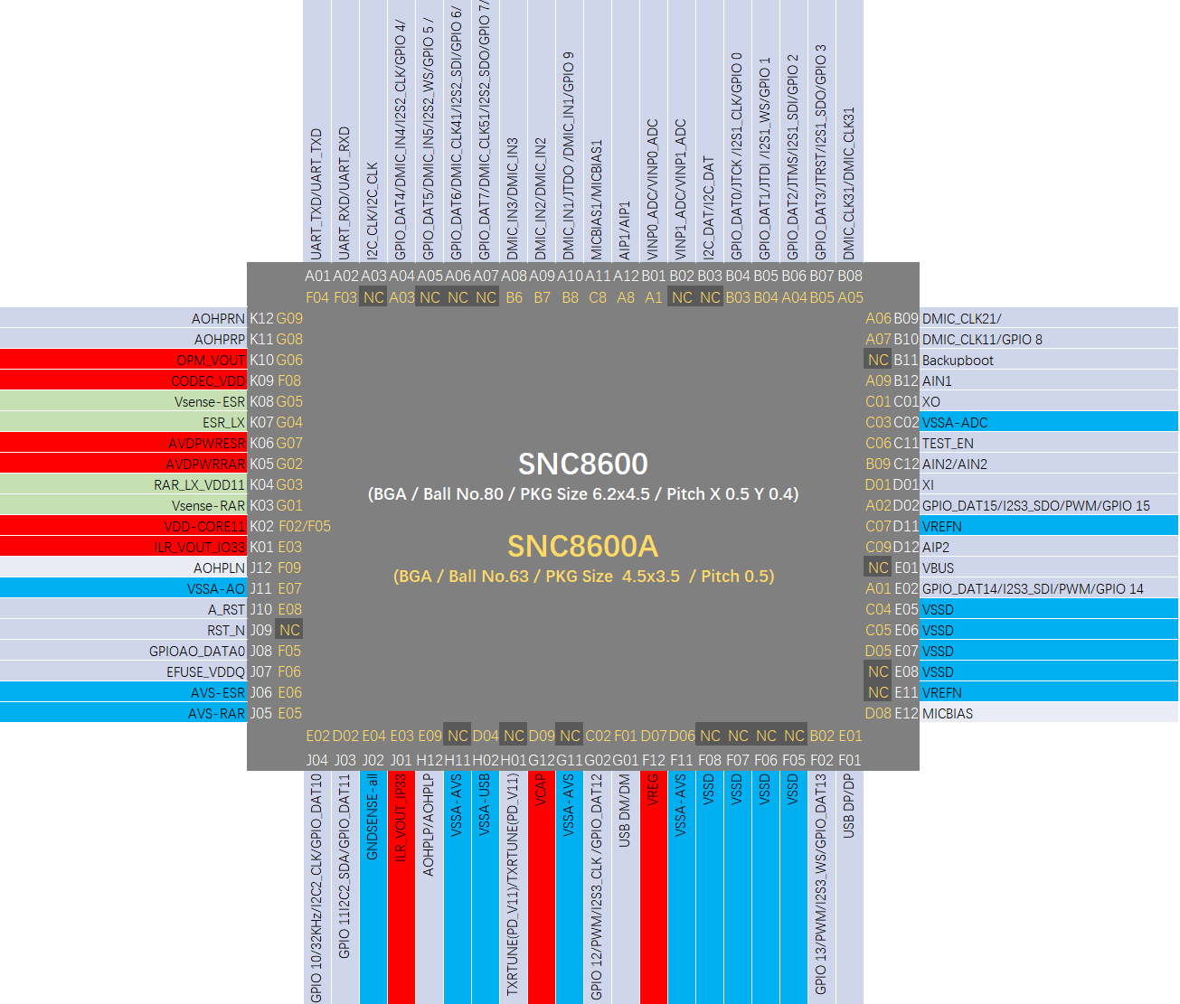
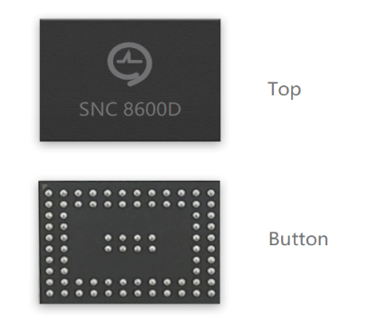
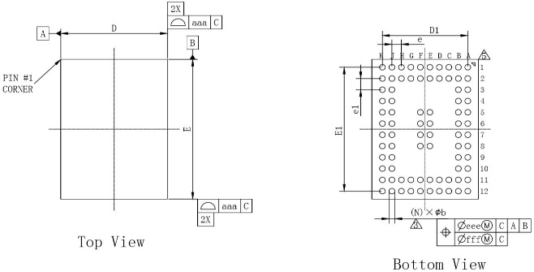
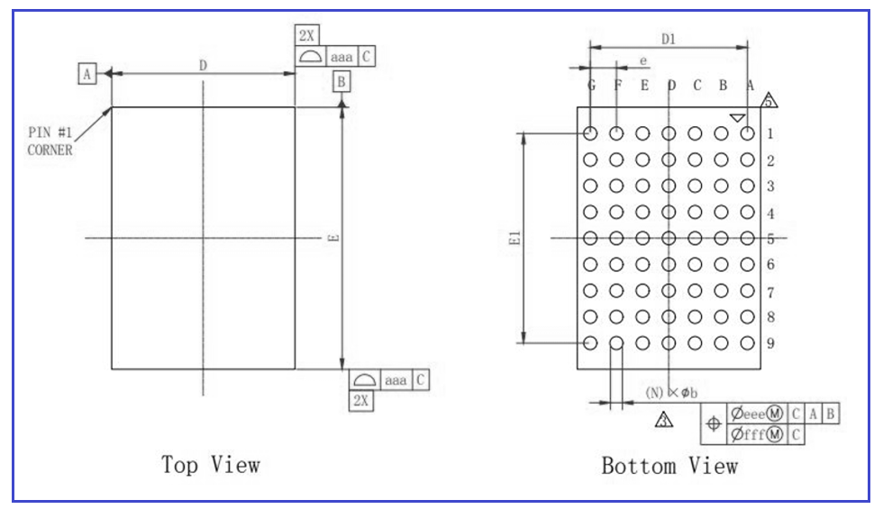
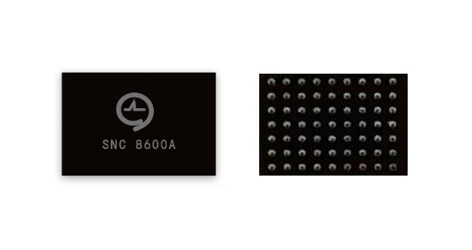

芯片信息
封装信息
SNC8600: BGA80
E: 6.2mm; D: 4.5mm; e: 0.4mm; e1: 0.5mm
SNC8600A: BGA63
E: 3.5mm; D: 4.5mm; e: 0.5mm; e1: 0.5mm

Slide 15
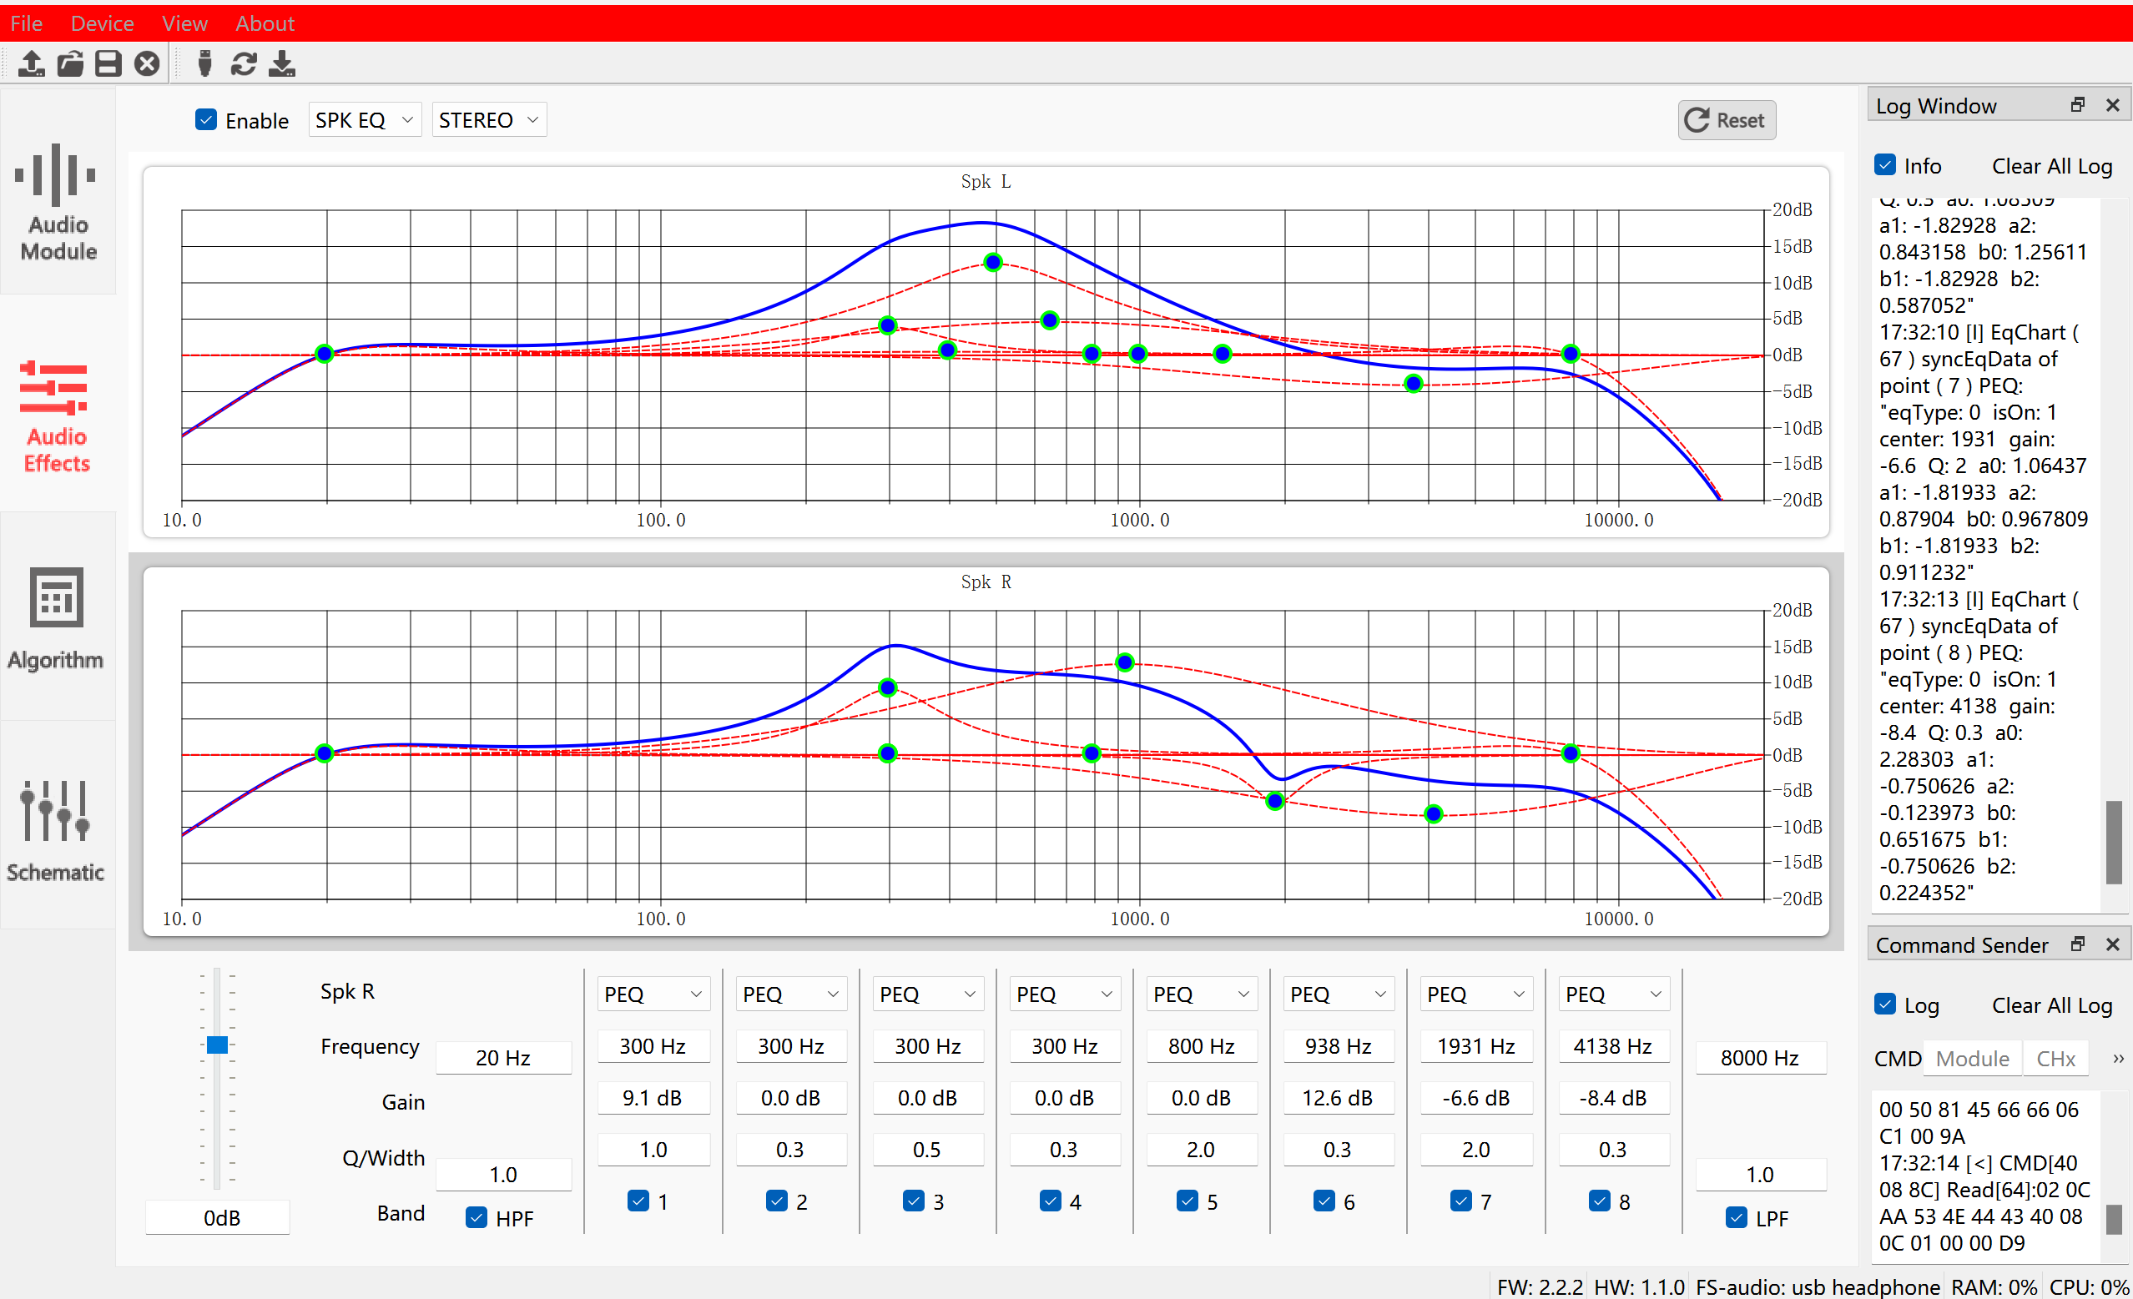
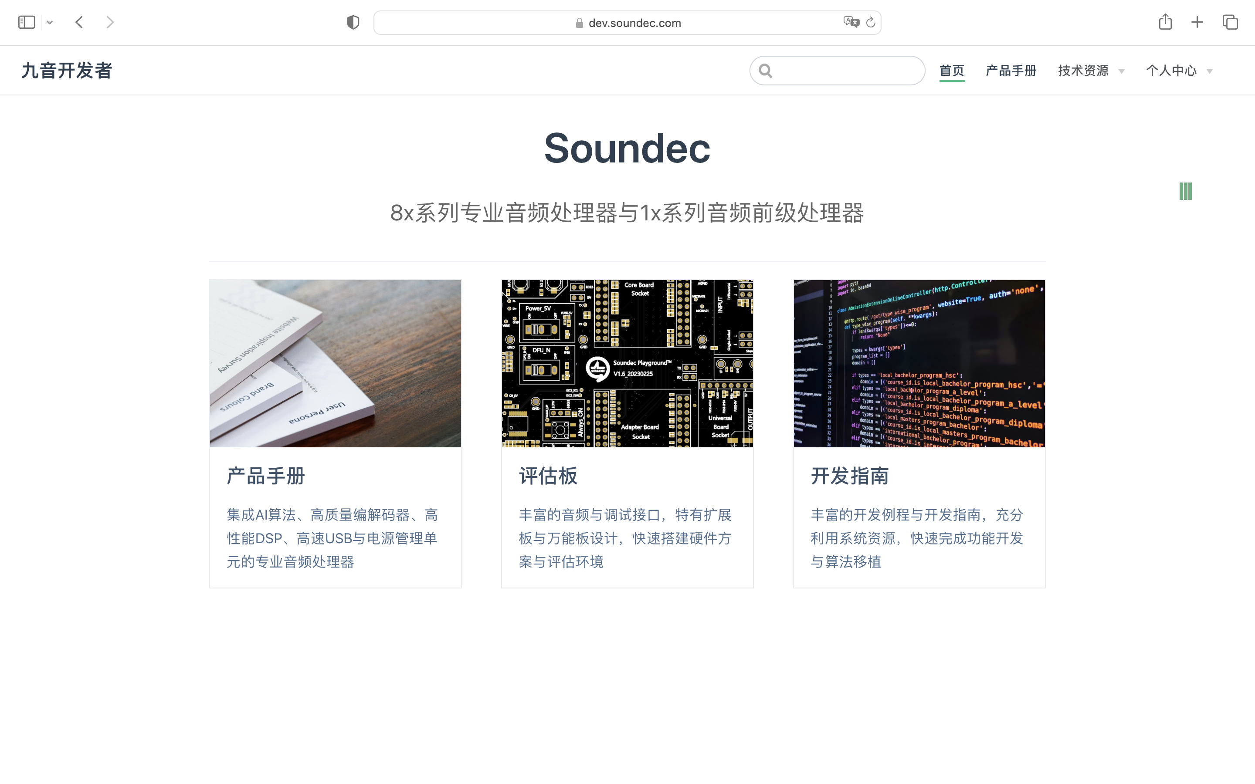
丰富的开发者生态
支持全文搜索的产品手册和评估板指南
丰富代码案例的开发手册，快速上手
Soundec StudioTM调试工具，实时调参与功能验证
在线工单系统，8小时响应，24小时提供解决方案
更多内容，请访问 https://dev.soundec.com

Slide 16
谢 谢！
深圳市九音科技有限公司

